Slide 1

Макеева И.И.
Научная библиотека
Днепровского национального университета имени Олеся Гончара
Аттестация кадров
как средство оценки и развития потенциала вузовской библиотеки

Slide 2

Актуальность темы
Аттестация персонала — яркое и одновременно сложное комплексное событие в жизни коллектива библиотеки. В современный период, когда пересматриваются и меняются традиционные основы библиотечной деятельности и профессии, когда осуществляется реструктуризация библиотек, сокращаются финансы и штаты, очень важно провести тщательный анализ (экспертизу) всех ресурсов и дать оценку имеющихся рабочих мест и персонала.

Slide 3

Аттестация – это эффективно действующий инструмент, позволяющий работодателю, т.е. администрации библиотеки, на основе оценки уровня знаний, умений, теоретических и практических навыков, деловых качеств, детального анализа результатов трудовой деятельности работников определить наличие у них достаточной квалификации.

Slide 4
“Под аттестацией кадров (от лат. attestation – свидетельство) понимают процедуру проверки и определения соответствия деловой квалификации, уровня знаний, умений и навыков, а также других общественно значимых, профессионально важных качеств сотрудника требованиям, предъявляемым к занимаемой должности”.
Оценка и аттестация кадров библиотек : общие вопросы // Справочник библиотекаря. - 2-е изд., исправл. и доп. - Санкт-Петербург, 2001. - С. 252-255.

Slide 5

Цель аттестации:
стимулировать сотрудников на постоянное совершенствование и обогащение профессиональных, деловых и личностных качеств, а также развитие чувства персональной ответственности.

Slide 6

Принципы аттестации
объективность,
открытость,
коллегиальность,
системность и целостность экспертных оценок, обеспечивающих объективно гуманное и доброжелательное отношение к аттестующему.

Slide 7
Проведение периодической аттестации работников библиотек в соответствии с «Порядком проведения аттестации»
должно осуществляться аттестационной комиссией, которая является совещательным органом и действует на общественных началах.

Slide 8
Нормативные документы
положение о проведении аттестации и формировании аттестационной комиссии;
график проведения аттестации;
списки аттестуемых работников;
документы на каждого работника — представление, т.е. письменный отзыв или характеристику;
аттестационный лист предварительной оценки профессиональных и деловых качеств.

Slide 9

Формы аттестации
устная в виде индивидуального собеседования;
устная в виде коллегиального собеседования;
письменная в виде тестов, выполняемых работниками.

Slide 10
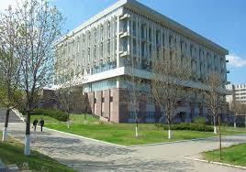
Разделяет мнение о необходимости оценивать не только итоги деятельности конкретного сотрудника, но и его потенциал на будуще как с точки зрения аттестационной комиссии, так и со стороны сотрудника, как он видит собственное развитие, и оценивает свою карьеру в библиотеке.

Slide 11
Система повышения квалификации в НБ ДНУ
- внутрибиблиотечная (организация методичних и производственных совещаний, школы библиотекаря, самообразования, обзоров специальной периодики);
- участие сотрудников библиотеки в международных, всеукраинских семинарах, совещаниях, конференциях;
- подготовке научных изданий, таких как – «Первые книги Екатеринослава» Е.М. Саминского;
- публикация статей сотрудников в профессиональных изданиях;
- участие библиотекарей в психологических тренингах.

Slide 12
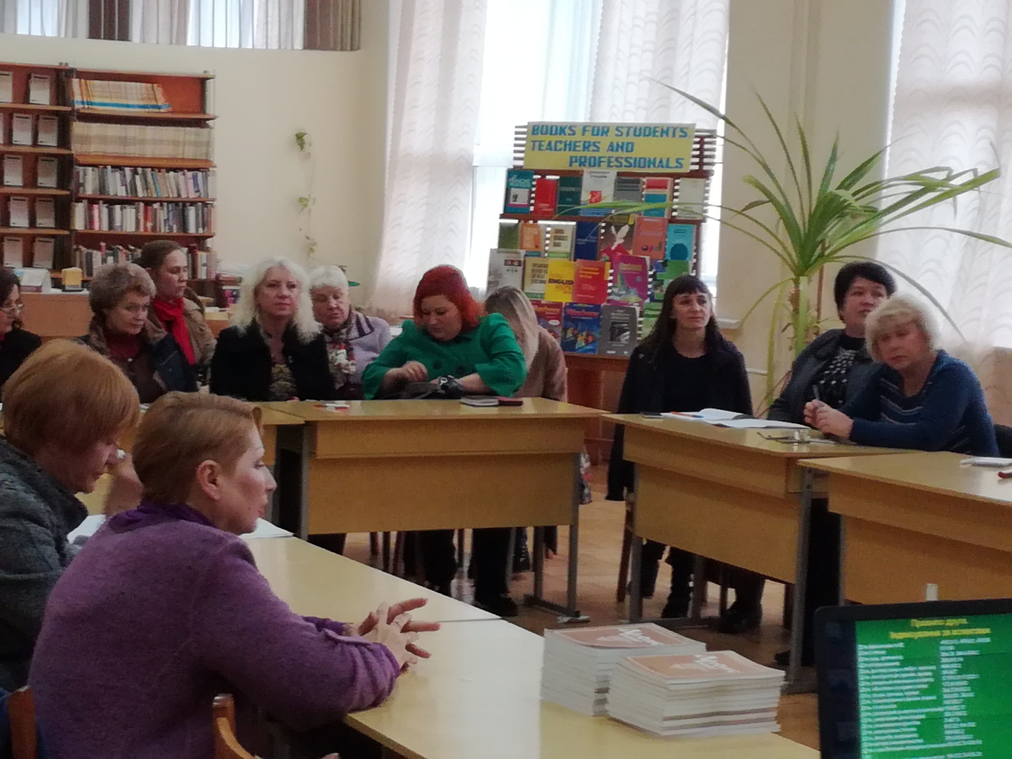
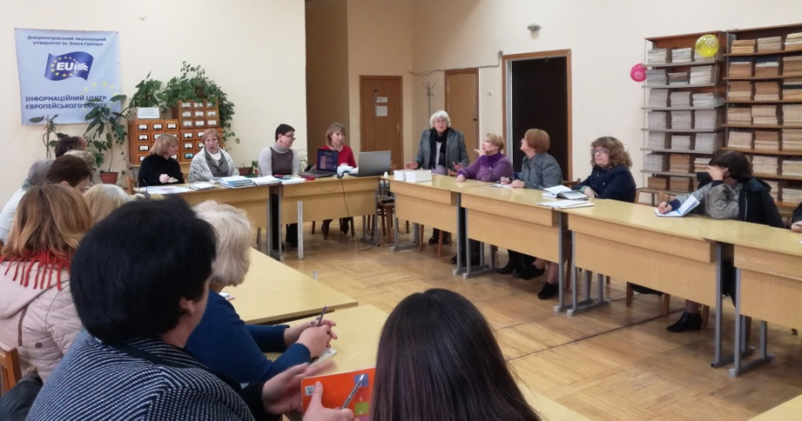

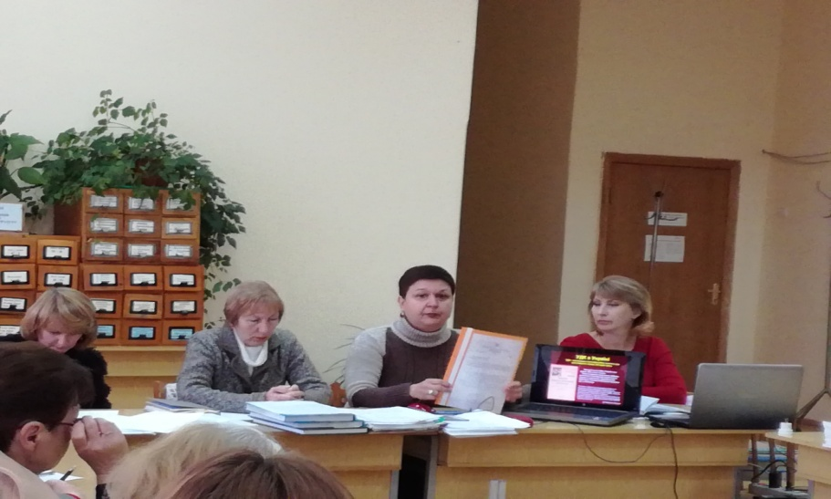
Круглый стол
«Методика перевода систематизации документов с ББК на УДК»

Slide 13
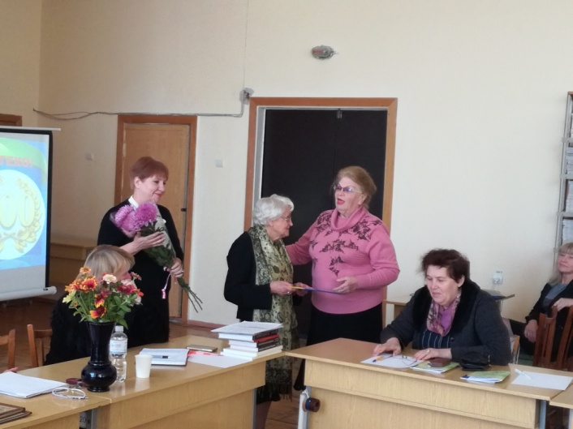
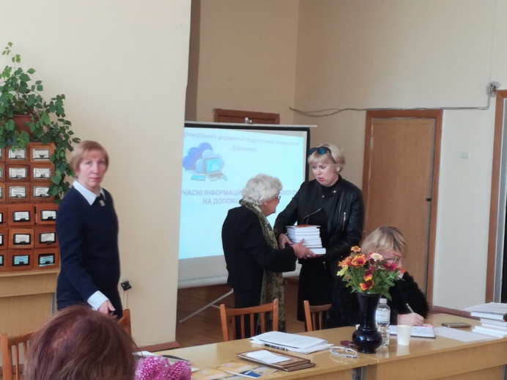
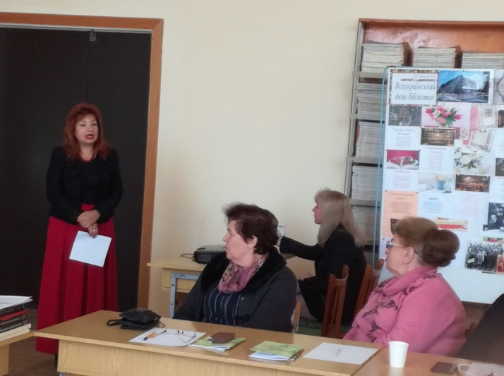
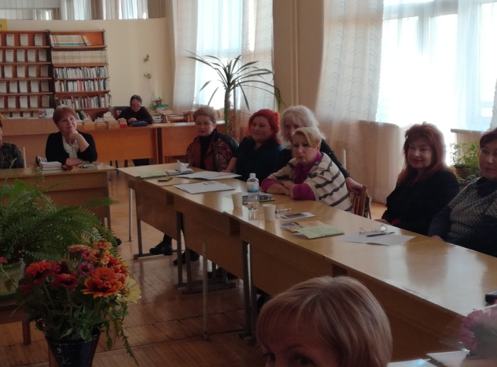
Круглый стол
«Библиотеки ЗВО: инновации, креативность, межкультурный диалог»

Slide 14
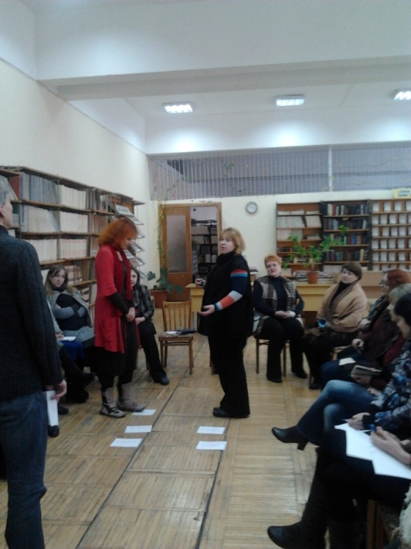
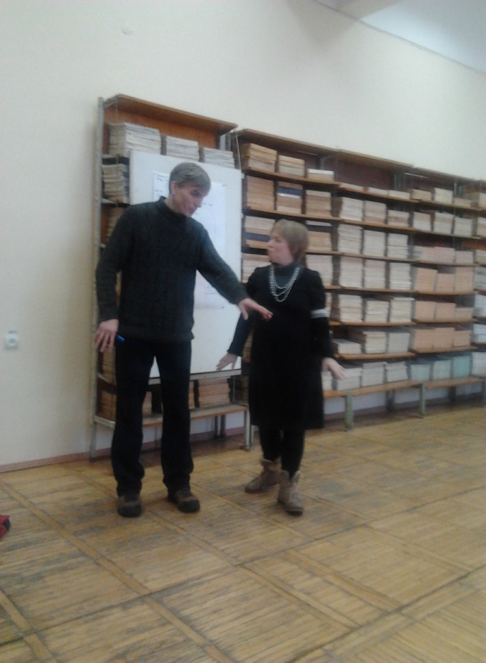
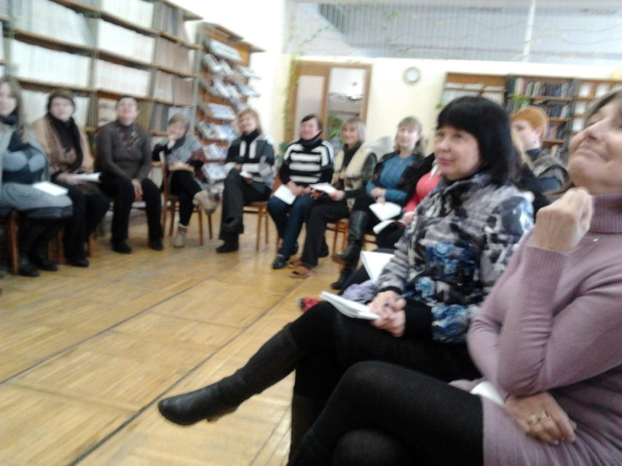
Психологические тренинги

Slide 15
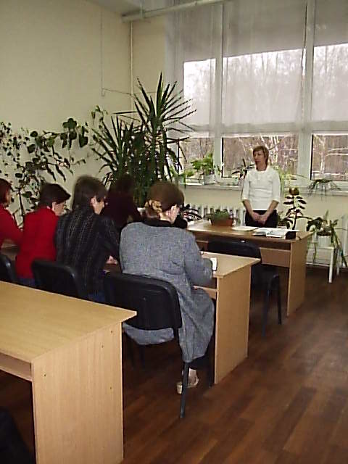
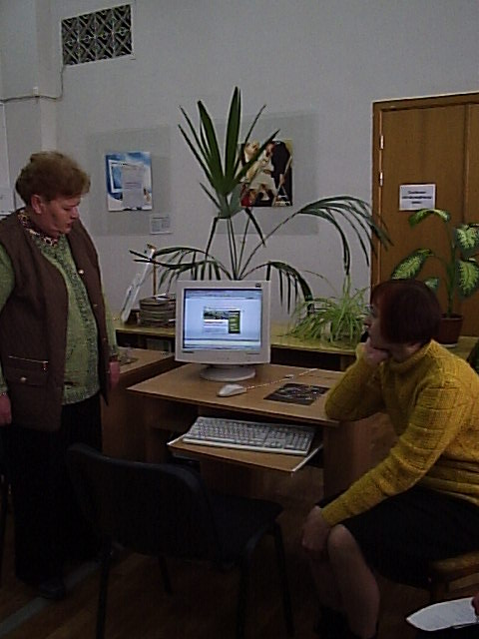
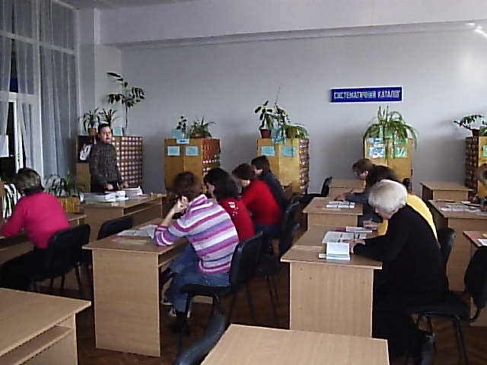
Мастер - класс при Научной библиотеке ДНУ

Slide 16
Участие в конференциях:
«Місія медичних бібліотек в умовах реформування медичної галузі України» (ХV ювілейна міжнародна науково-практична конференція, 19-20 травня 2016, ДДМА).
«Бібліотека університету на новому етапі розвитку соціальних комунікацій» (ІІІ міжнародна науково-практична конференція, 1-2 грудня 2016 р. НТБ ДНУЗТ).
«Сучасні проблеми діяльності бібліотек навчальних закладів в умовах інформаційного суспільства» (V Міська науково-практична конференція, 30 вересня 2016 р., Бібліотека КДПУ).
«Бібліотеки і суспільство: рух у часі та просторі» (ІІ науково-практична інтернет- конференція, 24-31 листопада 2016 р., сайт НБ ХНМУ).
«Публічні бібліотеки Дніпропетровщини в системі збереження історичної пам’яті громади, вивчення і розвитку місцевої культури» (Міжвідомча науково-практична конференція, 29 листопада 2016 р. ДОУНБ).
«Ново досліджені сторінки історії Придніпров’я та проблеми увічнення імен і подій» (V Всеукраїнська краєзнавча конференція, 25 березня 2016 р., НГУ).

Slide 17
Участие в семинарах, вебинарах
«Электронная библиография (ХДНБ им. Короленко).
«Эльзевир: поиск и анализ научных статей, подготовка публикаций в рейтингових журналах» (НТБ ДНУЗТ).
«Свободный доступ к базам данных «Library USA» (ДОУНБ).
«Подбор и анализ научных изданий для публикаций собственных исследований» (И. Тихонкова, 29.11.2017 ).
«Сервиси «Library Publishing» в университетских библиотеках мира и Украины» (НТБ ДНУЗТ).
«Професиональные компетентности библиотекарев в словиях медиа реальности » (НТБ ДНУЗТ),
«SciFinder: БД химической литературы» (ДНУ, Т.Христова).
3 семинарах по роботе в международной наукометричной базе Web of science (WOS) (ДНУ, ДНУЗТ, 11-12.12.2017 р.).
«Поиск и анализ научной литературы в Web of Science» (30.01.2018), «Index Copernicus (IC) − онлайнова наукометрична база даних» (25.04.2018), «Журналы: подобрать, почитать, сравнитьи, не ошибиться» (16.05.2018).

Slide 18
“Оценивая работу персонала библиотек, следует учитывать специфику женского коллектива и особое отношение женщин к работе. Большинство женщин европейских стран видят в своей работе способ поддержания уровня жизни, а не возможность сделать карьеру — только 33% из них идентифицируют работу с карьерой (среди американских женщин — 46%)”.
Крючкова, Е. М. Аттестация как фактор развития творческого потенциала библиотечного специалиста / Е. М. Крючкова // Библиосфера. - 2008. - № 3. - С.54-58.

Slide 19
Выводы
Аттестация помогает определить положение библиотечного специалиста в профессии, подсказать, в каком направлении следует двигаться дальше.

Slide 20
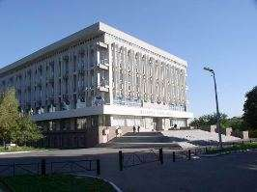
Спасибо за внимание!
Информация для контактов:
Научная библиотека ДНУ
научно-методический отдел
e-mail: makevirina@i.ua

